Slide 1




CHÀO MỪNG
CÁC EM ĐẾN VỚI TIẾT HỌC
Giáo viên:

Slide 2
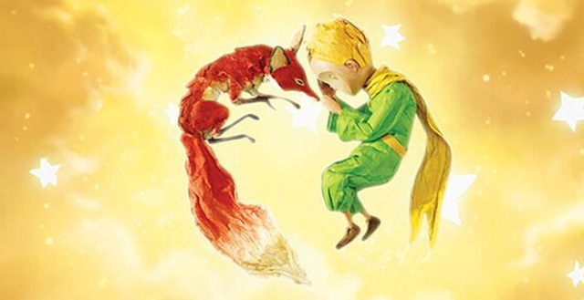
Tiết 5 – 6:
NẾU CẬU MUỐN CÓ MỘT NGƯỜI BẠN
(Trích Hoàng tử bé, Ăng-toan đơ Xanh-tơ Ê-xu-pê-ri)

Slide 3
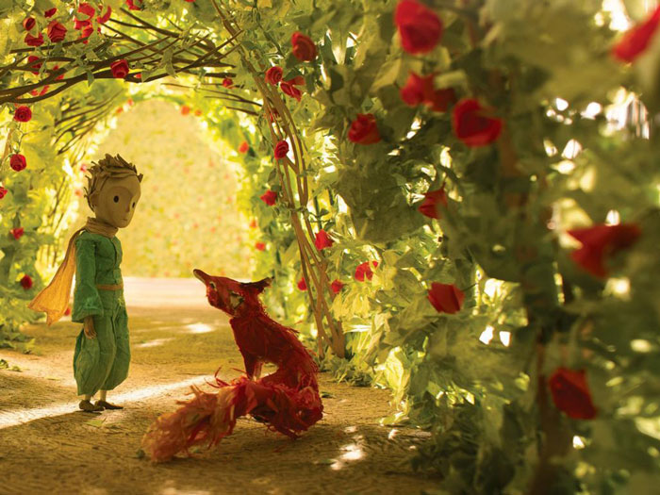
NỘI DUNG BÀI HỌC
I. Tìm hiểu chung
  1. Tác giả
  2. Tác phẩm
  3. Đọc – kể tóm tắt
II. Tìm hiểu chi tiết
  1. Hoàng tử bé gặp gỡ con cáo
  2. Hoàng tử bé chia tay con cáo
III. Tổng kết
  1. Nội dung
  2. Nghệ thuật

Slide 4
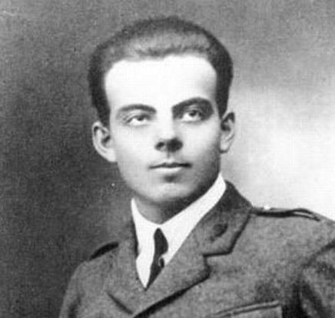
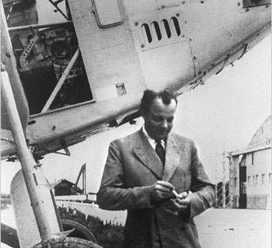
I. Tìm hiểu chung
1. Tác giả
- Nhà văn-phi công người Pháp Ăng-toan đơ Xanh-tơ Ê-xu-pê-ri (1900- 1944)
- Các sáng tác lấy đề tài, cảm hứng từ hứng từ những chuyến bay và cuộc sống của người phi công.
- Lời văn đậm chất trữ tình, trong trẻo, giàu cảm hứng lãng mạn.

Slide 5

2. Tác phẩm: Hoàng tử bé
Thể loại: Truyện đồng thoại
Năm sáng tác: 1941
Gồm 27 chương
Đoạn trích từ chương XXI
Ngôi kể thứ ba
Nhân vật chính: Hoàng tử bé

Slide 6

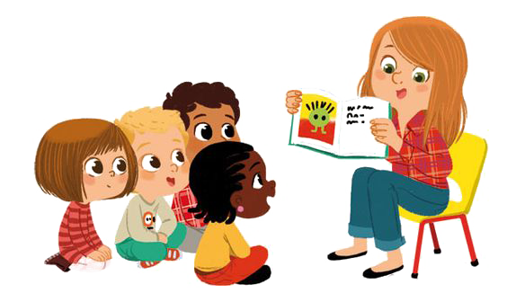
Đọc phân vai
HƯỚNG DẪN ĐỌC:
Theo dõi
Chú ý ngữ điệu phù hợp của các nhân vật
Theo dõi các gợi ý
Câu hỏi
Từ khó

Slide 7
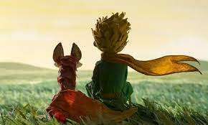
GIẢI NGHĨA TỪ KHÓ
+ Cảm hóa: làm cho cảm phục mà nghe theo, làm theo, chuyển biến theo hướng tốt.
+ Cốt lõi: cái quan trọng nhất, chủ yếu nhất.
+ Mắt trần: mắt thịt, chỉ nhìn thấy những điều hữu hình.
7

Slide 8
II. Tìm hiểu chi tiết

Slide 9
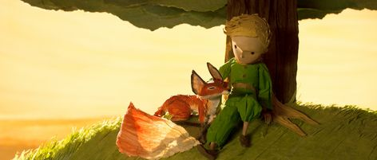
1. Hoàng tử bé gặp gỡ con cáo
- Hoàn cảnh: Hoàng tử bé từ một hành tinh khác vừa đặt chân tới trái đất.
Tâm trạng:
+ Hoàng tử bé thất vọng, đau khổ khi ngỡ rằng bông hồng của mình không phải duy nhất.
+ Cáo thì đang bị săn đuổi, sợ hãi, chạy trốn con người…
→ Hai nhân vật đều đang cô đơn, buồn bã.
9
9

Slide 10
1. Hoàng tử bé gặp gỡ con cáo
- “Cảm hoá”: kết bạn, tạo dựng mối liên hệ gần gũi, gắn kết tình cảm để biết quan tâm, gắn kết và cần đến nhau.
- Cáo nhận thấy ở hoàng tử bé là sự ngây thơ, trong sáng, luôn hướng tới cái thiện.
10
10
10

Slide 11
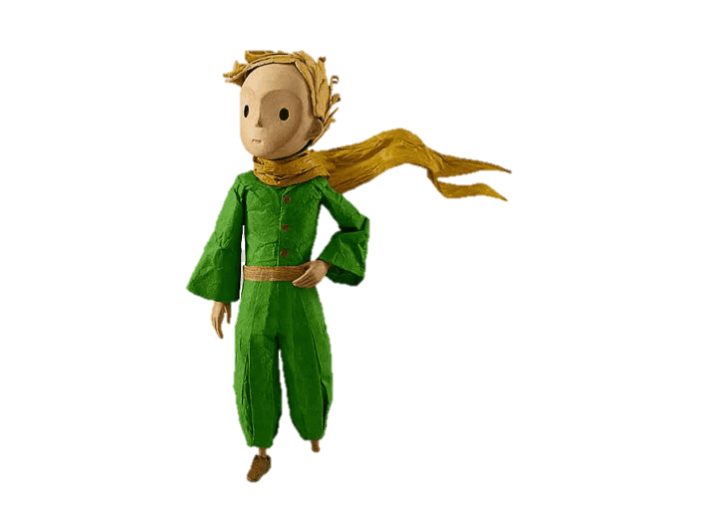
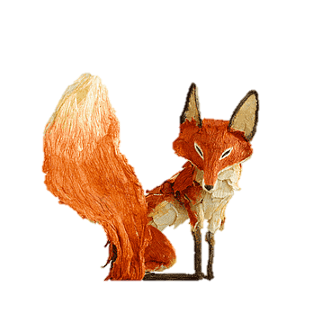
- Mình chưa được cảm hoá.
-“Cảm hoá“ nghĩa là gì?
-“Cảm hoá“ nghĩa là gì?
-“Cảm hoá“ nghĩa là gì?
- Nhưng, nếu bạn cảm hoá mình,..
- Có một bông hoa... nó đã cảm hoá mình...
- Bởi vậy nếu bạn cảm hóa mình…
- Nếu bạn cảm hoá mình thì thật là tuyệt vời!
- Bạn làm ơn hãy cảm hoá mình đi!

Slide 12
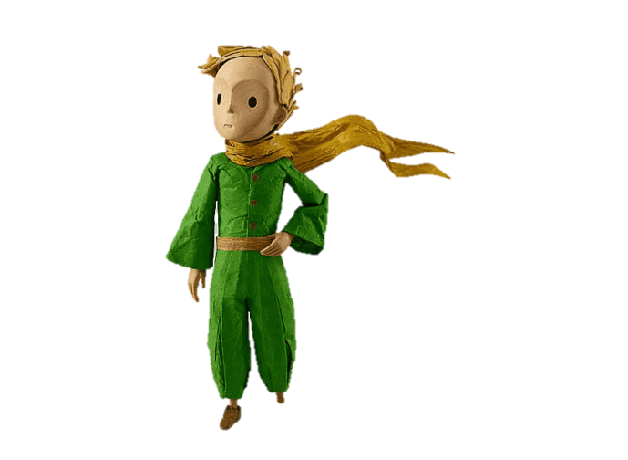
- Người ta chỉ hiểu những gì người ta đã cảm hoá.
- Nếu muốn có một người bạn, hãy cảm hoá mình đi!
- Cứ thế hoàng tử bé cảm hoá con cáo
- Mình chẳng muốn cậu đau lòng, nhưng bạn lại cứ muốn mình cảm hoá bạn…
- Chẳng ai cảm hoá các bạn và các bạn cũng chẳng cảm hoá ai.
- Bạn có trách nhiệm mãi mãi với những gì bạn đã cảm hoá.
“Cảm hoá” (apprivoisé) xuất hiện 15 lần

Slide 13
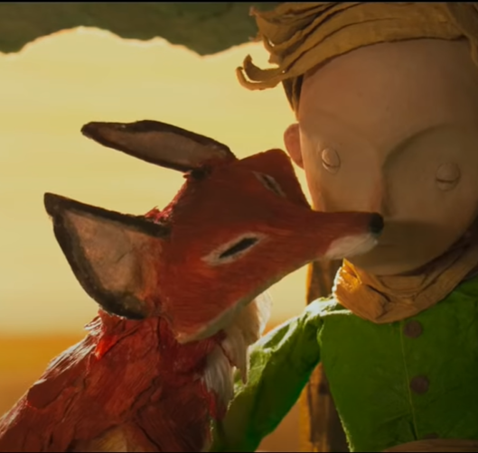
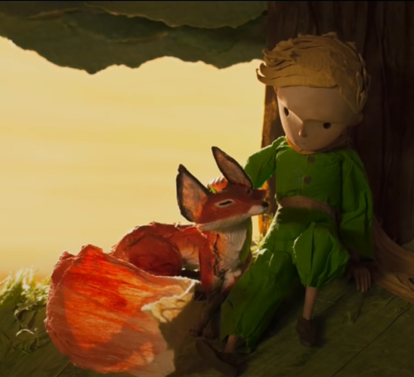
CẢM HÓA:
Từ những kẻ xa lạ, chẳng cần gì đến nhau sẽ trở nên gắn bó thân thiết, đặc biệt, duy nhất, không ai có thể thay thế
Mang đến cho nhau những niềm vui, hạnh phúc, làm cho cuộc sống ấm áp
Đón nhận, trân trọng, đánh thức những điều đẹp đẽ, lành thiện trong mỗi người
Xóa bỏ khoảng cách, định kiến để con người, vạn vật có thể trở thành bạn bè, thấu hiểu và yêu thương

Slide 14
1. Hoàng tử bé gặp gỡ con cáo
- Cáo đã nói cho hoàng tử về cách cảm hoá: cần phải kiên nhẫn → giúp họ có thể xích lại gần nhau hơn.
- Hoàng tử bé đã cảm hoá được con cáo → họ đã trở nên thân thiết với nhau.

Slide 15

2. Cuộc chia tay giữa hoàng tử bé và cáo
THẢO LUẬN NHÓM
5 PHÚT
1. Khi chia tay hoàng tử bé, cáo đã có những cảm xúc gì?
2. Theo em, cáo đã “được” những gì khi kết bạn với hoàng tử bé?
3. Em đã từng chia tay một người bạn của mình đi xa chưa? Tâm trạng của em khi chia tay như thế nào?

Slide 16
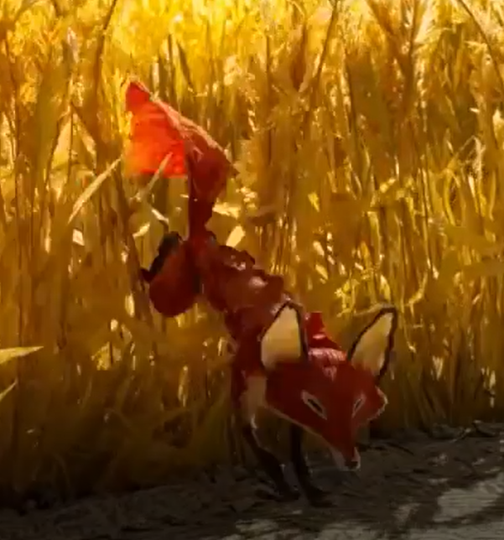
2. Cuộc chia tay giữa hoàng tử bé và cáo
Cáo: - Mình sẽ khóc mất!
- Mình được chứ, bởi vì còn có màu của lúa mì.
Cáo không còn cô đơn, buồn tẻ và sợ hãi
Thế giới trở nên rực rỡ, tỏa sáng, ấm áp và rộng mở

Slide 17
2. Cuộc chia tay của hoàng tử bé và cáo
- Cáo: buồn khi sắp phải xa người bạn của mình.
- Hoàng tử bé: lặp lại lời của cáo 3 lần “để cho nhớ”.
17
17
17
17
17

Slide 18

2. Cuộc chia tay với hoàng tử bé và cáo
→ Cần nhìn nhận, đánh giá mọi thứ bằng tình yêu và sự tin tưởng, thấu hiểu, cần dành thời gian và trách nhiệm, chăm chút cho những người mình yêu quý.
→ Nhận ra và biết trân trọng, gìn giữ những điều đẹp đẽ, quý giá.
18
18
18
18
18
18

Slide 19
- Bài học rút ra:
+ Bài học về cách kết bạn: thân thiện, kiên nhẫn, dành thời gian để cảm hoá nhau.
→ Ý nghĩa của tình bạn: mang đến niềm vui, hạnh phúc, khiến cho cuộc sống trở nên phong phú, đẹp đẽ hơn.
+ Bài học về cách nhìn nhận, đánh giá và trách nhiệm đối với bạn bè: biết lắng nghe, quan tâm, thấu hiểu, chia sẻ, bảo vệ...
19
19
19
19
19
19

Slide 20
III. Tổng kết
1. Nghệ thuật
- Kể kết hợp với miêu tả, biểu cảm.
- Xây dựng hình tượng nhân vật phù hợp với tâm lí, suy nghĩ của trẻ thơ.
- Nghệ thuật nhân hoá đặc sắc.
20

Slide 21
III. Tổng kết
2. Nội dung – ý nghĩa
- Truyện kể về hoàng tử bé và con cáo.
- Bài học về cách kết bạn cần kiên nhẫn và dành thời gian cho nhau; về cách nhìn nhận, đánh giá và trách nhiệm với bạn bè.

Slide 22
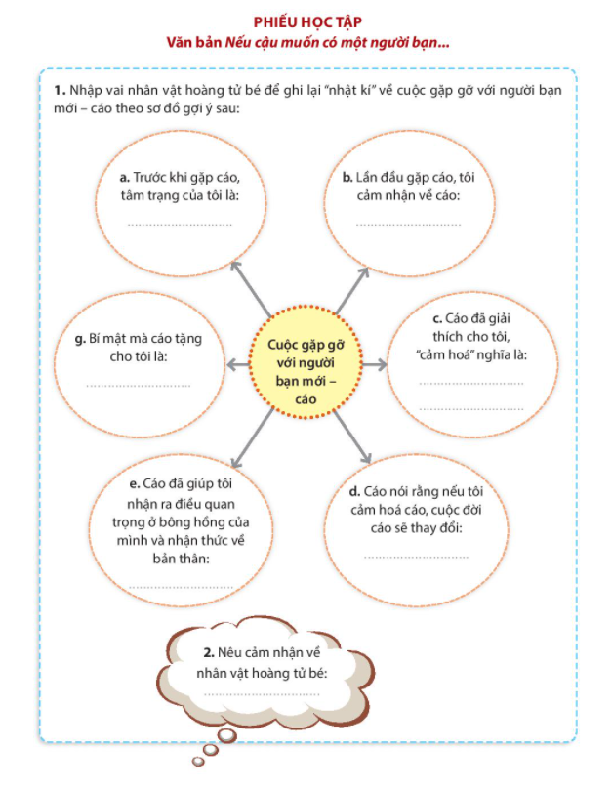
LUYỆN TẬP:
Nhập vai nhân vật hoàng tử bé để ghi lại “nhật kí” về cuộc gặp gỡ với người bạn mới – cáo theo phiếu học tập sau:

Slide 23

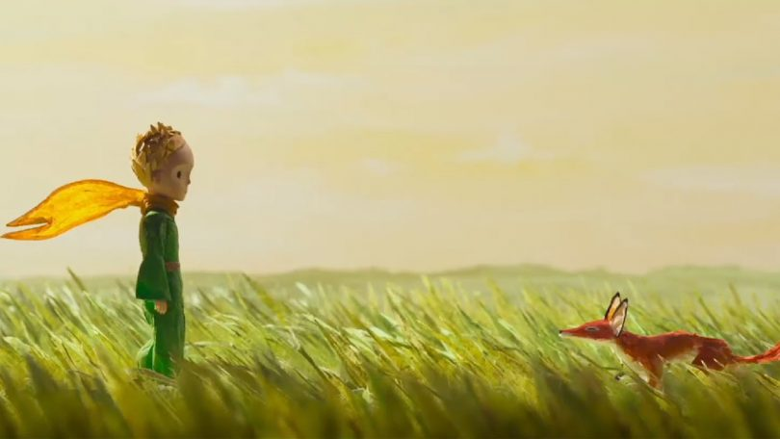
VẬN DỤNG
Viết đoạn văn (khoảng từ 5-7 câu) miêu tả cảm xúc của nhân vật cáo sau khi từ biệt hoàng tử bé.

Slide 24

DẶN DÒ:
Nắm nội dung bài học
Hoàn thành phần Luyện tập và Vận dụng
Tham khảo Bài tập 6, trang 8, Sách Bài tập
Chuẩn bị Thực hành Tiếng Việt

Slide 25














HẸN GẶP LẠI CÁC EM
TRONG TIẾT HỌC SAU!

